Slide 1
Résolution de conflits aérien par Branch&Bound
Coste Dorian
Tobelem Sam
Li Zhen
Pouget Lilian

Slide 2
Plan
I-Présentation du sujet
II-Présentation de notre programme
1. L’algorithme Branch and Bound
2. Les modules
3. Les filtres
4. Les bornes
III-Evaluation des performances
IV-Conclusion et ouverture

Slide 3
I-Présentation du sujet
Situation
Plusieurs avions passent dans une zone de contrôle en même temps.
Chaque avion a le choix parmi 160 manœuvres.
Objectif
Minimiser le coût total: Trouver la meilleure combinaison de manœuvres pour chaque avion.
Contraintes
Pas de conflit entre 2 avions.

Slide 4
I-Présentation du sujet
Exemple avec 2 avions
1
1
2
2
Conflit
Perte de temps
1
2
Le meilleur

Slide 5
II-1.L’algorithme Branch and Bound
Problème d’optimisation
Séparation
Evaluation

Slide 6
II-1.L’algorithme Branch and Bound

Slide 7
II-2.Les modules
Fichiers de conflits
Modele
Pqueue
script.sh
result.txt
Priority
Load_data
Solve
Executable
Ocaml Modules

Slide 8
II-3.Les filtres
Le filtre permet de gérer les conflits entre les avions
Filtre naïf et filtre utilisant AC3
AC3 : ‘arc consistency’ algorithme #3

Slide 9
Filtre naïf
Avion → manœuvres possibles
i→ {1,2,3,4}
j → {1,2,3,4}
k→ {1,2,3,4}
Avant filtrage
Avion → manœuvres possibles
i→ {1,2,3,4}
j → {1,2,3,4}
k→ {1,2,3,4}
Etude compatibilité
Avion → manœuvres possibles
i→ {1}
j → {1,3}
k→ {1,2}
Après filtrage

Slide 10
Filtre utilisant AC3
Avion i
1
2
3
4
Avion j
1
2
3
4
Avion k
1
2
3
4
Avion i
1
2
3
4
Avion j
1
2
3
4
Avion k
1
2
3
4
AC3
On considère que i effectue la manœuvre 1

Slide 11
II-4.Les bornes
Importance du choix de l’heuristique : la borne.

Slide 12
II-4.Les bornes

Slide 13
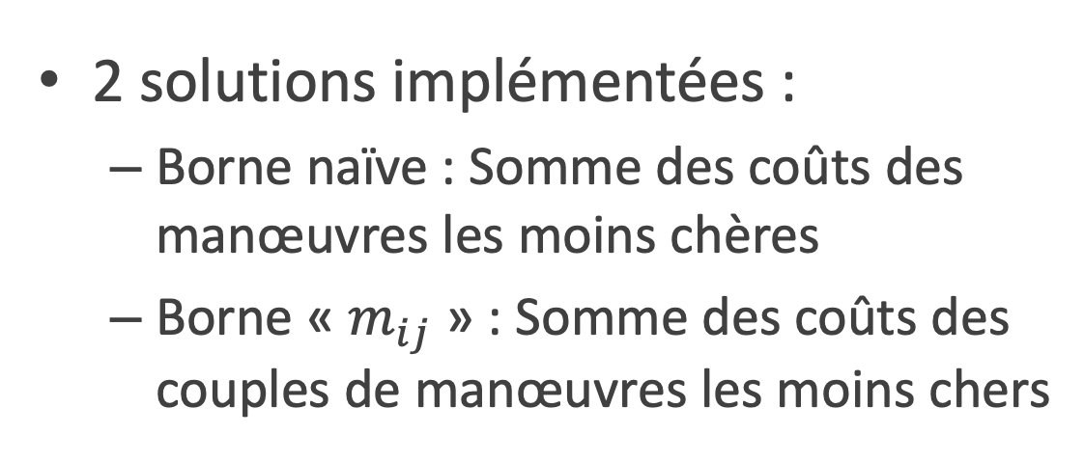
II-4.Les bornes
2 solutions implémentées :
Borne naïve : Somme des coûts des manœuvres les moins chères
Borne « $m_{ij}$ » : Somme des coûts des couples de manœuvres les moins chers

Slide 14
III-Evaluation des performances
Choix de l’avion
Choix de la manœuvre
Filtre initial
Mesure du nombre de nœuds explorés en fonction du nombre d’avions
Deux paramètres :
Filtre
Borne
Notes:
Maintenant que nous avons posé le principe du problème que nous étudions le but sera de le résoudre le plus efficacement possible, c’est-à-dire le plus rapidement possible, tout en essayant d’obtenir une solution avec un coût faible.
Les premières choses que nous avons mises en place ont été de toujours choisir l’avion avec le domaine le plus restreint possible, et la manœuvre avec le coût le moins élevé.
Le critère principal que l’on a utilisé pour évalue les performances en vitesse d’exécution de notre programme était le nombre de nœuds explorés, comme c’est un critère complétement indépendant du matériel utilisé. On a mis ces résultats en relation avec le nombre d’avions le nombre d’avion puisque ce que l’on cherche à faire finalement c’est retarder l’explosion combinatoire.
On a eu deux axes de recherche, d’amélioration : qui vous ont été présentés par Sam et Dorian c’est-à-dire le filtre pour les conflits et la borne.

Slide 15
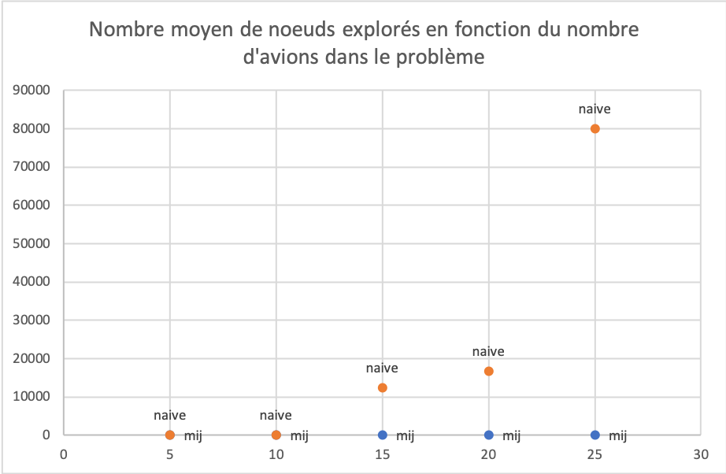
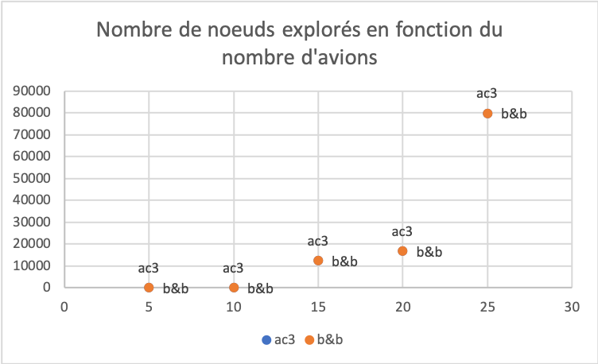
III-Evaluation des performances
Effet de la borne
Effet du filtre
Notes:
Mij 20 -> 75
Naive 20 -> 16740
Soit 223 fois plus rapides
Mij 25 → 113
Naive 25 → 79940
Soit 707 fois plus rapide
On passe d’environ une centaine à plus de 10 000, voire près de 100 000.
Il est important de remarquer que nous avons fait ces comparaisons pour des problèmes que nous avons réussi à résoudre avec l’algorithme naïf. En particulier pour 25 avions on a résolu d’autres instances avec la borne mij. On a des chiffres plus importants, avec un cas particulier à plus de 160000 nœuds. Parfois l’ordre de grandeur des nœuds explorés sera la centaine, parfois le milliers de nœuds explorés.
Pour l’algorithme naïf on a un temps de résolution de l’ordre d’une centaine de seconde, pour mij ce serait plutôt de l’ordre d’une dizaine de secondes.

Slide 16
IV-Conclusion et ouverture
Travail réalisé
Poursuite du projet
Notes:
Travail réalisé :
Application du cours IA, progrès en OCamL
Mais aussi utilisation d’outils assez nouveaux : Makefile, Github, script unix
On a aussi été confrontés à des problèmes nouveaux : notamment à la gestion de cas particuliers puisque pour ce problème nous étions intéressés par un résultat moyen sur de nombreuses instances, plutôt que sur l’optimalité d’un résultat en particulier, c’est une nouvelle manière pour nous d’aborder un problème.
Evolution du projet :
Contrairement à notre première intuition l’évolution la plus intéressante a été celle due à la nouvelle borne.
C’est aussi du au fait que nous étions au départ trop concentrés sur le temps de calcul, quand le nombre de nœuds explorés était un critère bien plus intéressant.
Pour continuer d’améliorer le projet, il serait intéressant de travailler sur de nouvelles bornes encore plus restrictives.

